Slide 1
CHAPITRE 2 : Opérations logistiques du dernier kilomètre et impacts
UNITÉ 1 : Les équipements & outils de la logistique urbaine
Capsule
2.1.2
Véhicules à moteur à combustion interne en LMD

Slide 2
À faire avant cette capsule :
2.1.1
Capsule liée à:
2.1.3, 2.5.1
Auteurs:
MLC ITS Euskadi & SUSMILE Consortium

Slide 3
Objectifs de la capsule
L’objectif de cette capsule est de présenter aux apprenants ce qu’est un moteur à combustion interne (ICE) et quels combustibles fossiles sont utilisés pour le mettre en service. En outre, il sera expliqué quels véhicules de distribution urbaine fonctionnent avec des moteurs à combustion à combustibles fossiles.
Catégorie | Document, source | EQF
 |  | 4 | 5 | 6
 |  | X | X | X
Exercices inclus | YES
Effort pour la capsule | Contenu 10 Min. | Exercices 2 Min. | Matériel suppl. 5 Min.

Slide 4
Contenu
Qu’est-ce qu’un moteur à combustion interne? Combustibles fossiles utilisés dans les moteurs à combustion interne Véhicules fonctionnant aux combustibles fossiles Exercice à choix multiples

Slide 5
Instructions pour la révision des sources
Cette capsule commence par définir ce que signifie pour un véhicule de fonctionner à combustion interne et qu’il utilise des combustibles fossiles pour son fonctionnement.
Ainsi, et en tant que source principale de cette capsule, le site web d’Eurostat sera utilisé, où le concept de combustibles fossiles est défini et où la liste de tous ceux qui existent est détaillée.
En analysant cette liste, une mention spéciale sera faite du gaz naturel et de l’hydrogène, car il est considéré comme important que certaines particularités de ces deux combustibles soient assimilées.
Ensuite, les données et les prévisions de ventes de véhicules à combustion réalisées par le cabinet de conseil Bloomberg serviront de source.
Pour finir, quelques exercices sont inclus pour s’assurer que les concepts expliqués ont été intériorisés.

Slide 6
1. Qu’est-ce qu’un moteur à combustion interne?
En tant que définition très simple, nous pouvons dire que le moteur à combustion interne (ICE) signifie que le carburant est brûlé à l’intérieur du moteur.
Aux termes de l’article 3, paragraphe 1, du règlement (UE) 2016/1628:
« moteur à combustion interne » ou « moteur », un convertisseur d’énergie, autre qu’une turbine à gaz, conçu pour transformer l’énergie chimique (entrée) en énergie mécanique (sortie) par un procédé de combustion interne. »
Les moteurs à combustion interne sont généralement alimentés par des combustibles fossiles
Vidéo sur l’origine du moteur à combustion interne: HowStuffWorks. (21 septembre 2014). The Internal Combustion Engine: Where did it come from?.
https://youtu.be/NB6mliEkdz0

Slide 7
2. Combustibles fossiles utilisés dans les moteurs à combustion interne
Source (site web en EN): Eurostat. (2019). Glossary: Fossil fuel.
En naviguant sur le web d’Eurostat, vous trouverez la définition des combustibles fossiles ainsi que la grande liste des différents combustibles qui existent:
Définition de combustible fossile :
Il s’agit d’un terme générique pour les sources d’énergie non renouvelables telles que le charbon, les produits du charbon, le gaz naturel, le gaz dérivé, le pétrole brut, les produits pétroliers et les déchets non renouvelables. Ces carburants proviennent de plantes et d’animaux qui existaient il y a des millions d’années Les combustibles fossiles peuvent également être fabriqués par des procédés industriels à partir d’autres combustibles fossiles (par exemple, dans la raffinerie de pétrole, le pétrole brut est transformé en essence à moteur)
On estime qu’environ 80 % de toutes les émissions de CO2 et de gaz à effet de serre d’origine humaine proviennent de la combustion de combustibles fossiles.
https://ec.europa.eu/eurostat/statistics-explained/index.php?title=Glossary:Fossil_fuel

Slide 8
2. Combustibles fossiles utilisés dans les moteurs à combustion interne
Liste des combustibles fossiles (Liste directement traduisible sur le site web d’Eurostat):
1. Combustibles fossiles solides (c’est-à-dire charbon) 2. Gaz manufacturés 3. Tourbe et produits à base de tourbe 4. Schistes bitumineux et sables bitumineux 5. Pétrole et produits pétroliers (à l’exclusion de la partie des biocarburants) Pétrole brut, liquide de gaz naturel, matières premières des raffineries, additifs et composés oxygénés et autres hydrocarbures Produits pétroliers (à l’exclusion de la partie biocarburant), tels que : Essence à moteur (à l’exclusion de la partie biocarburant); Gazole et gazole (à l’exclusion de la partie biocarburant); Lubrifiant; etc. 6. Gaz naturel 7. Déchets non renouvelables

Slide 9
2. Combustibles fossiles utilisés dans les moteurs à combustion interne
Il y a un point important à souligner en ce qui concerne les « combustibles fossiles » et les « carburants alternatifs ». Bien que la capsule 2.1.3 explique ce qui est considéré comme des « véhicules propres » et des « carburants alternatifs » selon les institutions européennes, vous devez savoir que certains combustibles fossiles sont également des carburants alternatifs.
Par exemple, le gaz naturel, mentionné dans la diapositive précédente.
Gaz naturel comprimé (GNC) Gaz naturel liquéfié (GNL)

Slide 10
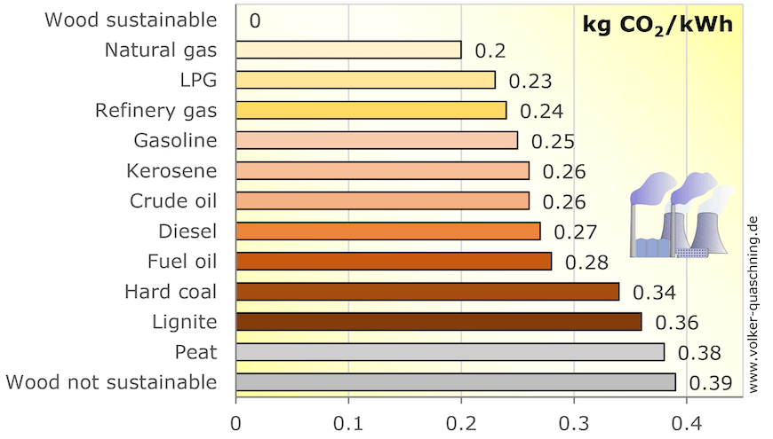
2. Combustibles fossiles utilisés dans les moteurs à combustion interne
Le gaz naturel est considéré comme un carburant alternatif par le Parlement européen car il pollue moins que les carburants conventionnels au pétrole. Il en existe deux types :
Gaz naturel comprimé (GNC) Gaz naturel liquéfié (GNL)
Source: Volker Quaschning. (2021, May). Specific Carbon Dioxide Emissions of Various Fuels. https://www.volker-quaschning.de/datserv/CO2-spez/index_e.php
Si vous souhaitez plus d’informations sur les différences entre le GNC et le GNL, regardez cette vidéo: ampCNG. (2015, February). CNG 101 - CNG vs. LNG.
https://www.youtube.com/watch?v=9viksf_M-xU

Slide 11
2. Combustibles fossiles utilisés dans les moteurs à combustion interne
Il y a aussi un autre carburant à souligner.
HYDROGÈNE
Il n’est pas inclus dans la liste des combustibles fossiles, mais ce n’est pas toujours un carburant totalement alternatif non plus.
Bien que l’hydrogène soit répertorié sur le site Web de la Commission européenne en tant que carburant alternatif à zéro émission, cela dépend de la façon dont il est produit. C’est-à-dire quelle est la matière première qui sera utilisée pour obtenir l’hydrogène, car trois matières premières principales peuvent être utilisées.

Slide 12
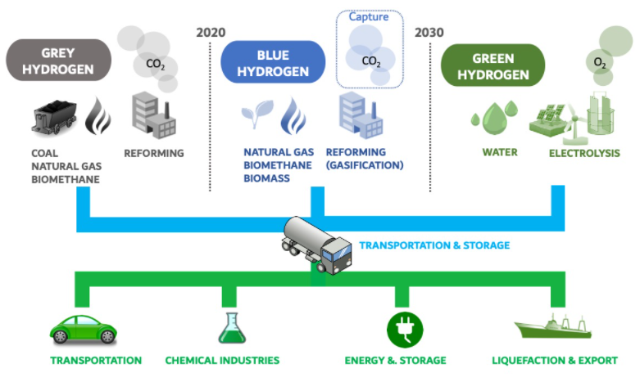
2. Combustibles fossiles utilisés dans les moteurs à combustion interne
Il existe trois principaux types d’hydrogène: gris (les matières premières sont des combustibles fossiles), bleu (matière première également combustibles fossiles et biogaz) et vert (la matière première est l’eau).
Source: Rachel, A. (2022). Blue, green, gray: the colors of hydrogen. http://www.chem4us.be/blue-green-gray-the-colors-of-hydrogen/

Slide 13
3. Véhicules fonctionnant aux combustibles fossiles
La première automobile à essence a été inventée par Karl Benz en 1885. Depuis lors, le nombre de voitures alimentées par des combustibles fossiles n’a cessé d’augmenter. Actuellement, cela est en train de changer car des technologies plus respectueuses de l’environnement telles que les hybrides, les piles à combustible, les hybrides rechargeables et les batteries électriques sont sur le marché.
Pour la part de marché actuelle des véhicules à combustion et son évolution, les données et les prévisions de Bloomberg seront utilisées comme source dans la diapositive suivante.

Slide 14
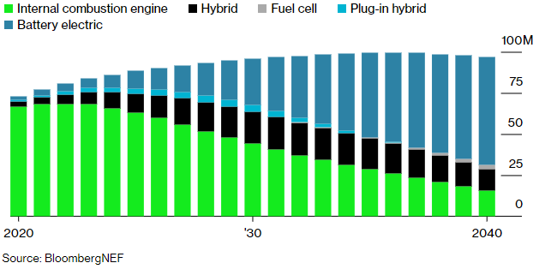
3. Véhicules fonctionnant aux combustibles fossiles
Source (site web en EN): Nardelli, A. & Wingrove, J. (2021, June). G-7 Eyes Ambitious Shift to Electric Cars and Away From Oil. Bloomberg.
Le graphique ci-dessous montre les ventes de véhicules en fonction de la technologie qui les a alimentés.
https://www.bloomberg.com/news/articles/2021-06-10/g-7-debates-cutting-gas-and-diesel-car-sales-to-minority-by-2030
Conclusion:
Selon les prévisions, les véhicules thermiques représenteront encore 50% des ventes d’ici 2028.

Slide 15
Exercices
Deux sujets sont proposés pour être discutés en classe :
1- Les prévisions de ventes de combustion véhicule. - Sont-ils d’accord? - Comment l’évolution est-elle perçue ?
2- It Il est proposé de parler de l’hydrogène et du gaz naturel, de connaître l’opinion des étudiants sur leur catégorisation en tant que carburants alternatifs.

Slide 16
Références
(1) European Parliament. (2016, September 14). REGULATION (EU) 2016/1628 OF THE EUROPEAN PARLIAMENT AND OF THE COUNCIL. https://eur-lex.europa.eu/legal-content/EN/TXT/?uri=CELEX%3A32016R1628

